Slide 1
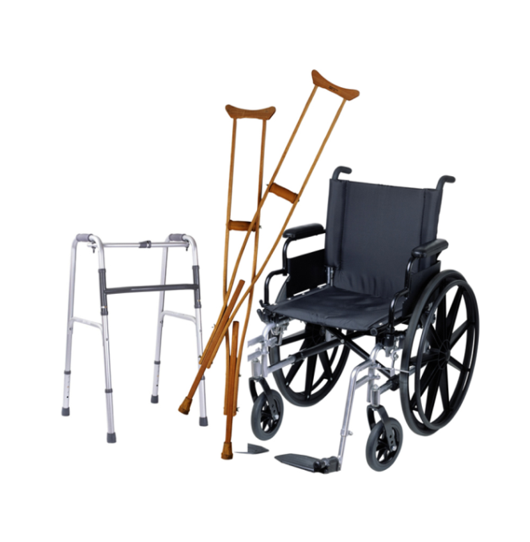
ПРОКАТ ТЕХНИЧЕСКИХ СРЕДСТВ РЕАБИЛИТАЦИИ (ТСР)
Ухаживаете дома за инвалидом или пожилым родственником или восстанавливаетесь после травмы и вам необходимо средство реабилитации?
Звоните по номеру телефона
8 (3952) 42-84-79
КТО МОЖЕТ ОБРАТИТЬСЯ?
СТОИМОСТЬ ПРОКАТА
Любой человек, нуждающийся в техническом средстве реабилитации, проживающий на территории Иркутского района
Технические средства реабилитации предоставляются на платной основе согласно утвержденным тарифам на основании личного заявления получателя, договора о предоставлении во временное пользование ТСР.
Технические средства реабилитации выдаются бесплатно:
Инвалидам и ветеранам ВОВ
Инвалидам, находящимся на учете в региональном отделении Фонда социального страхования РФ, до момента получения гражданином ТСР в постоянное пользование
Гражданам, имеющим среднедушевой доход ниже 1,5-кратной величины прожиточного минимума
Несовершеннолетним
КУДА ОБРАЩАТЬСЯ?
Для получения во временное пользование технического средства реабилитации вам необходимо обратиться в ОГБУСО «Комплексный центр социального обслуживания населения Иркутского района»
АССОРТИМЕНТ СРЕДСТВ
Ходунки
Кресло-коляска
Костыли
Трости
Противопролежневый матрац и др.
Сотрудник центра знакомит заявителя с правилами эксплуатации и техники безопасности, проводит обучение получателей и (или) их родственников практическому использованию ТСР одновременно с их предоставлением в прокат
Узнать подробную информацию об ассортименте в пункте проката ТСР, а также о наличии ТСР и тарифах на них вы можете, обратившись в Комплексный центр социального обслуживания населения Иркутского района или позвонив по номеру телефона
8 (3952) 42-84-79
kcson21.ru

Slide 2
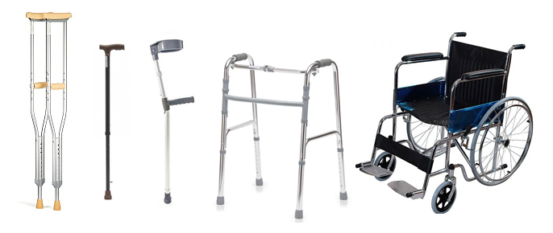
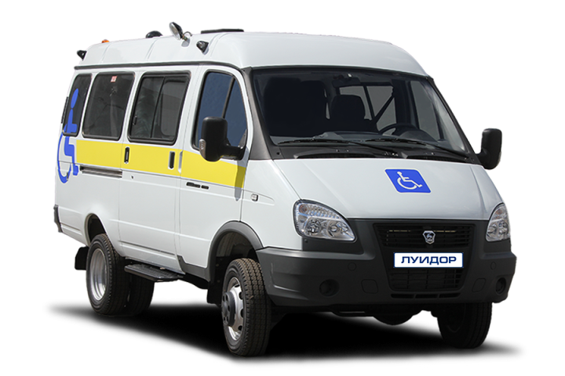
У вас есть ненужные технические средства реабилитации?
ОГБУСО «Комплексный центр социального обслуживания населения Иркутского района»
на безвозмездной основе принимает технические средства реабилитации, находящиеся в хорошем состоянии, для дальнейшего предоставления их нуждающимся гражданам
г. Иркутск, ул. Академическая, д. 74
Время приёма
пн-пт 09:00 – 18:00
перерыв 13:00 – 14:00
Если вам сложно доставить техническое средство реабилитации самостоятельно, мы готовы подъехать к вам
8 (3952) 42-84-79

Slide 3
КОСТЫЛИ, ХОДУНКИ, КРЕСЛА-КОЛЯСКИ, ПРОТИВОПРОЛЕЖНЕВЫЕ МАТРАЦЫ, ДРУГОЕ
ОГБУСО «Комплексный центр социального обслуживания населения Иркутского района»
ПУНКТ ПРОКАТА
ТЕХНИЧЕСКИХ СРЕДСТВ РЕАБИЛИТАЦИИ
Технические средства реабилитации предоставляются на платной основе согласно утвержденным тарифам на основании личного заявления получателя, договора о предоставлении во временное пользование ТСР.
Технические средства реабилитации выдаются бесплатно: инвалидам и ветеранам ВОВ; инвалидам, находящимся на учете в региональном отделении Фонда социального страхования РФ, до момента получения гражданином ТСР в постоянное пользование; гражданам, имеющим среднедушевой доход ниже 1,5-кратной величины прожиточного минимума; несовершеннолетним
г. Иркутск, ул. Академическая, д. 74
8 (3952) 42-84-79
htpp://kcson21.ru
Пункт проката примет в дар средства реабилитации новые и бывшие в употреблении, а так же средства санитарии и гигиены (памперсы, простыни, пеленки и пр.). Возможна доставка со стороны Центра.

